Slide 1
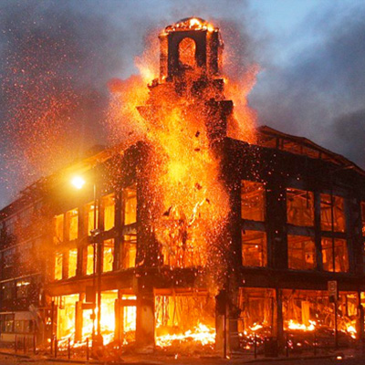
ПОЖАРНАЯ БЕЗОПАСНОСТЬ

Slide 2
ПРИЧИНЫ ПОЖАРОВ В ЗДАНИЯХ
– неосторожное обращение с огнем;
– несоблюдение правил эксплуатации оборудования;
– неисправности электросети и электроприборов;
– самовозгорание веществ и материалов;
– разряды статического электричества;
– грозовые разряды;
– некачественное строительство зданий и сооружений;
– пренебрежение правилами техники безопасности;
– поджоги.

Slide 3
СТАТИСТИКА
на жилой сектор приходится от 70 до 80% от общего числа пожаров, происходящих ежегодно в Российской Федерации.
Факторами, повышающими пожарную опасность зданий являются:
высокая степень изношенности жилого фонда;
неосведомленность населения в оценке риска пожара и неготовность к действиям в условиях пожара;
наличие в квартирах и жилых домах легковоспламеняющихся предметов, синтетических изделий и разнообразной бытовой техники;
наименее опасны в пожарном отношении малоэтажные здания из несгораемых материалов (кирпича, железобетона), наибольшую же опасность представляют здания из деревянных конструкций. Кроме того, большую опасность представляет применение сгораемых теплозвукоизоляционных материалов;
наличие встроенных в многоэтажные здания помещений иного назначения: учреждений торговли, связи, коммунально-бытового назначения, общественного питания;
отсутствие или неисправность соответствующих систем пожарной автоматики;
электротехнические причины: неисправность электросети и электроприборов;
в многоэтажных зданиях мусоропроводы и лифты, кабельные коммуникации представляют опасность с точки зрения возможного задымления;
для зданий повышенной этажности характерны быстрое развитие пожара по вертикали и большая сложность спасательных работ.

Slide 4
ПРИЧИНЫ ПОЖАРОВ В ОФИСАХ
По вине работодателя
По вине сотрудников
В помещении нет эвакуационных выходов
Заблокированы запасные выходы из здания
Просрочены или отсутствуют средства пожаротушения
Захламлены подходы к средствам пожаротушения
Нет сотрудников, ответственных за пожарную безопасность
Курение в не предназначенных для этого местах
Оставленные без присмотра обогревательные приборы
Хранение в помещении легковоспламеняющихся средств
Возгорание электропроводки из-за перегрузки электросети
Неаккуратное обращение с огнем в местах приготовления пищи

Slide 5
Все строительные материалы и конструкции по их способности к возгораемости подразделяются на три группы: несгораемые, трудносгораемые и сгораемые
К несгораемым материалам и конструкциям относятся применяемые в строительстве металлы и неорганические минеральные материалы: кирпич, глина, асбест, бетон и цементные изделия, гравий, фарфор, керамические изделия, песок.
К трудносгораемым относятся материалы, состоящие из сгораемых и несгораемых компонентов: кирпич саманный, гипсовая сухая штукатурка, фибролит, линолеум, эбонит.
К сгораемым материалам относятся все материалы органического происхождения: лесоматериалы, картой, войлок, асфальт, рубероид, толь кровельный и большинство электроизоляционных материалов.

Slide 6
ПРИНЦИП РАБОТЫ ПОЖАРНО-ОХРАННОЙ СИГНАЛИЗАЦИИ
Датчики
Контрольная панель
Сигнал оповещения
Устройство сбора данных
информация о пожаре: возгорание, повышение температуры в помещении, задымление
Исполнительные устройства
система автоматического пожаротушения ;
функция дымоудаления;
открытие эвакуационных выходов и подсветка указателей эвакуационных путей.

Slide 7
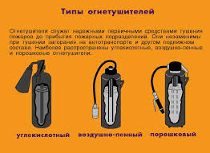
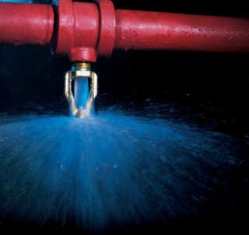
СРЕДСТВА ТУШЕНИЯ ПОЖАРОВ
автоматические установки пожаротушения
огнетушители

